Slide 1

FIS140: Física General IV
Primer Semestre 2025
Clase 3

Slide 3
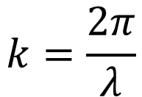
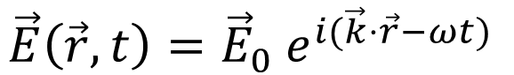
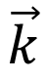
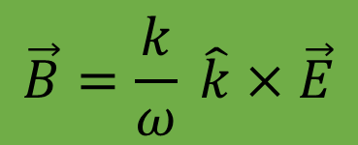
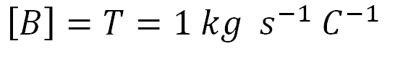
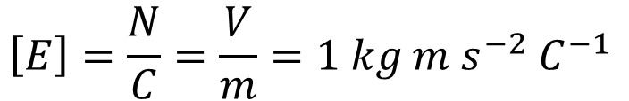
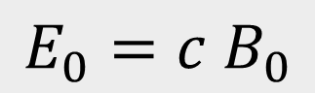
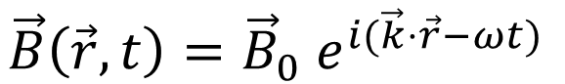
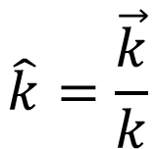
Onda Electromagnética Plana
Sistema Internacional de Unidades
$$\vec{E}\left(\vec{r},t\right)={\vec{E}}_{0} e^{i(\vec{k}⋅\vec{r}−ωt)}$$
$$\left[E\right]=\frac{N}{C}=\frac{V}{m}=1 kg m s^{−2} C^{−1}$$
$$\vec{B}\left(\vec{r},t\right)={\vec{B}}_{0} e^{i(\vec{k}⋅\vec{r}−ωt)}$$
$$\left[B\right]=T=1 kg s^{−1} C^{−1}$$
$$\vec{B}=\frac{k}{ω} \hat{k}×\vec{E}$$
$$k=\frac{2π}{λ}$$
Número de onda (escalar)
$$\vec{k}$$
Vector número de onda (vector)
Relación entre las amplitudes de los campos
$$E_{0}=c B_{0}$$
$$\hat{k}=\frac{\vec{k}}{k}$$
Vector unitario número de onda.

Slide 4

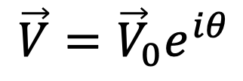
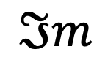

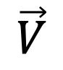
Fasores
$$ℑm$$
$$\vec{V}={\vec{V}}_{0}e^{iθ}$$
$$\vec{V}$$
$$θ$$
$$ℜ$$

Slide 5
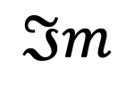
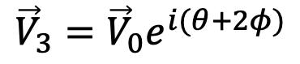

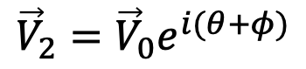
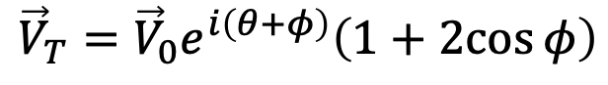
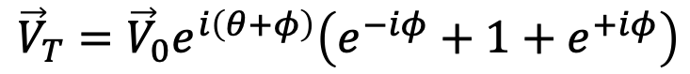
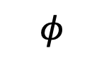
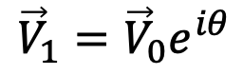

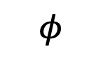
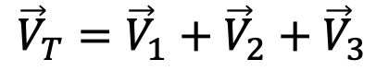
Fasores
$${\vec{V}}_{1}={\vec{V}}_{0}e^{iθ}$$
$${\vec{V}}_{T}={\vec{V}}_{1}+{\vec{V}}_{2}+{\vec{V}}_{3}$$
$${\vec{V}}_{2}={\vec{V}}_{0}e^{i(θ+φ)}$$
$${\vec{V}}_{T}={\vec{V}}_{0}e^{iθ}+{\vec{V}}_{0}e^{i(θ+φ)}+{\vec{V}}_{0}e^{i(θ+2φ)}$$
$$ℑm$$
$${\vec{V}}_{3}={\vec{V}}_{0}e^{i(θ+2φ)}$$
$${\vec{V}}_{T}={\vec{V}}_{0}e^{i\left(θ+φ\right)}\left(e^{−iφ}+1+e^{+iφ}\right)$$
$$φ$$
$${\vec{V}}_{T}={\vec{V}}_{0}e^{i\left(θ+φ\right)}\left(1+2cos{φ}\right)$$
$$φ$$
$$θ$$
$$ℜ$$

Slide 6
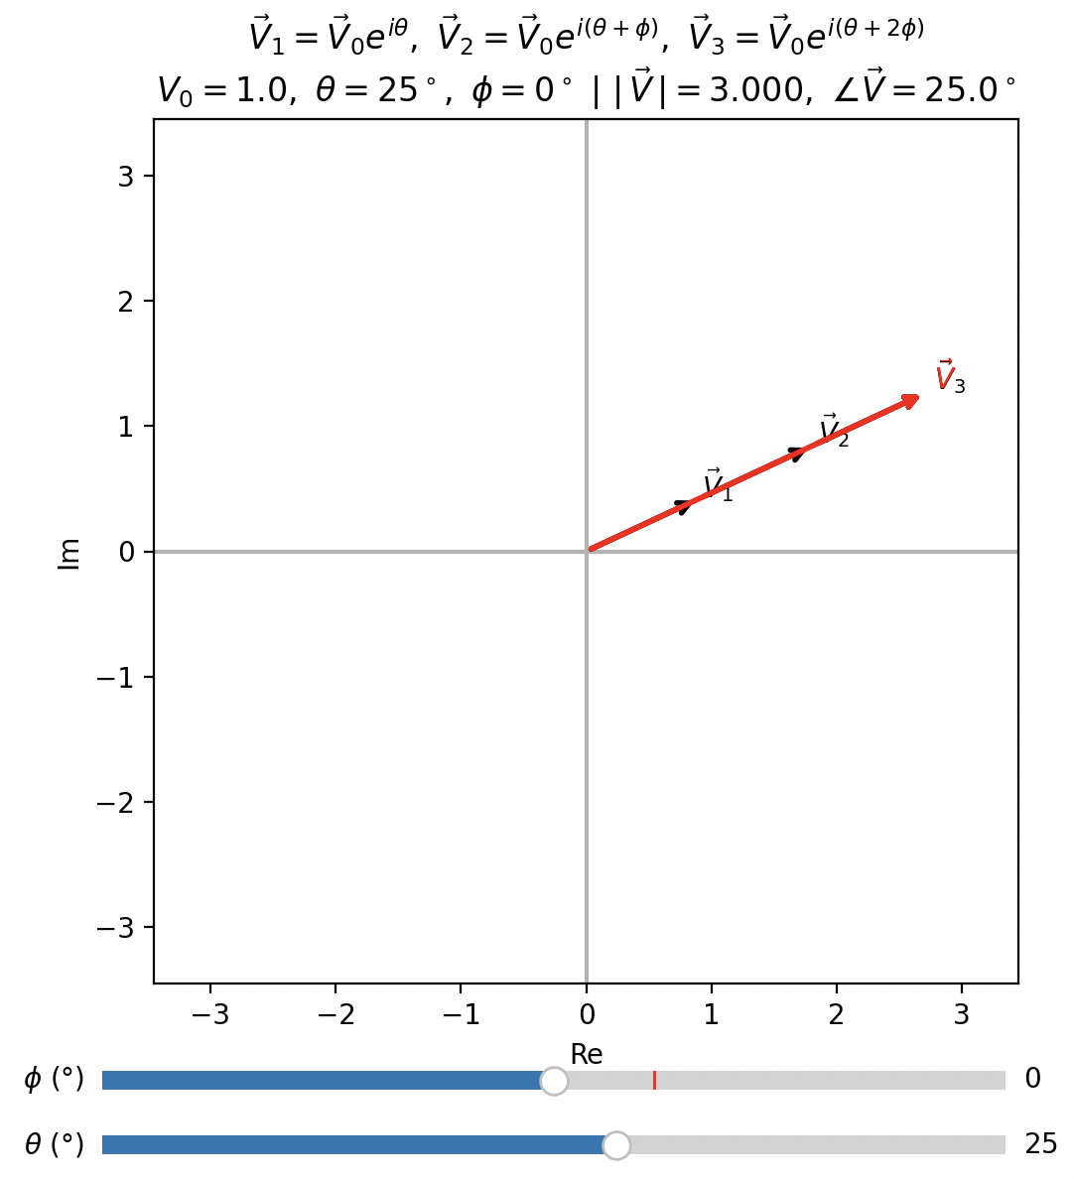
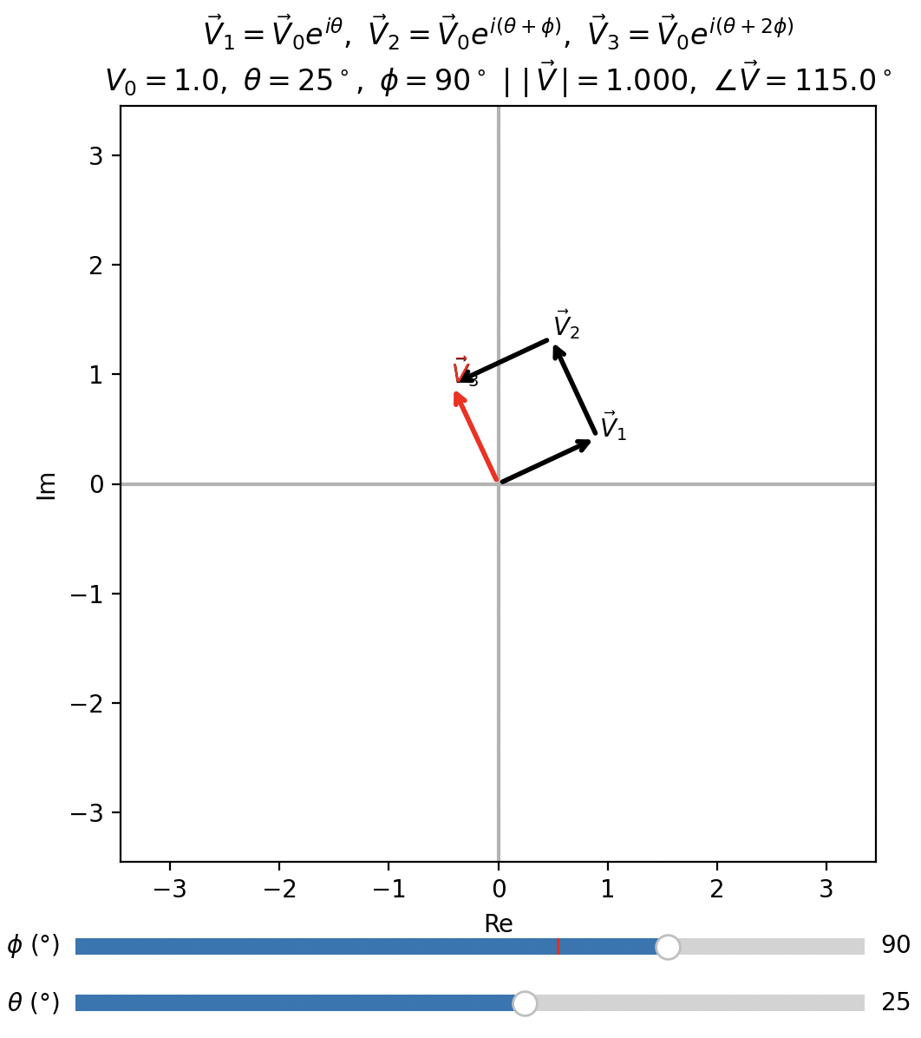
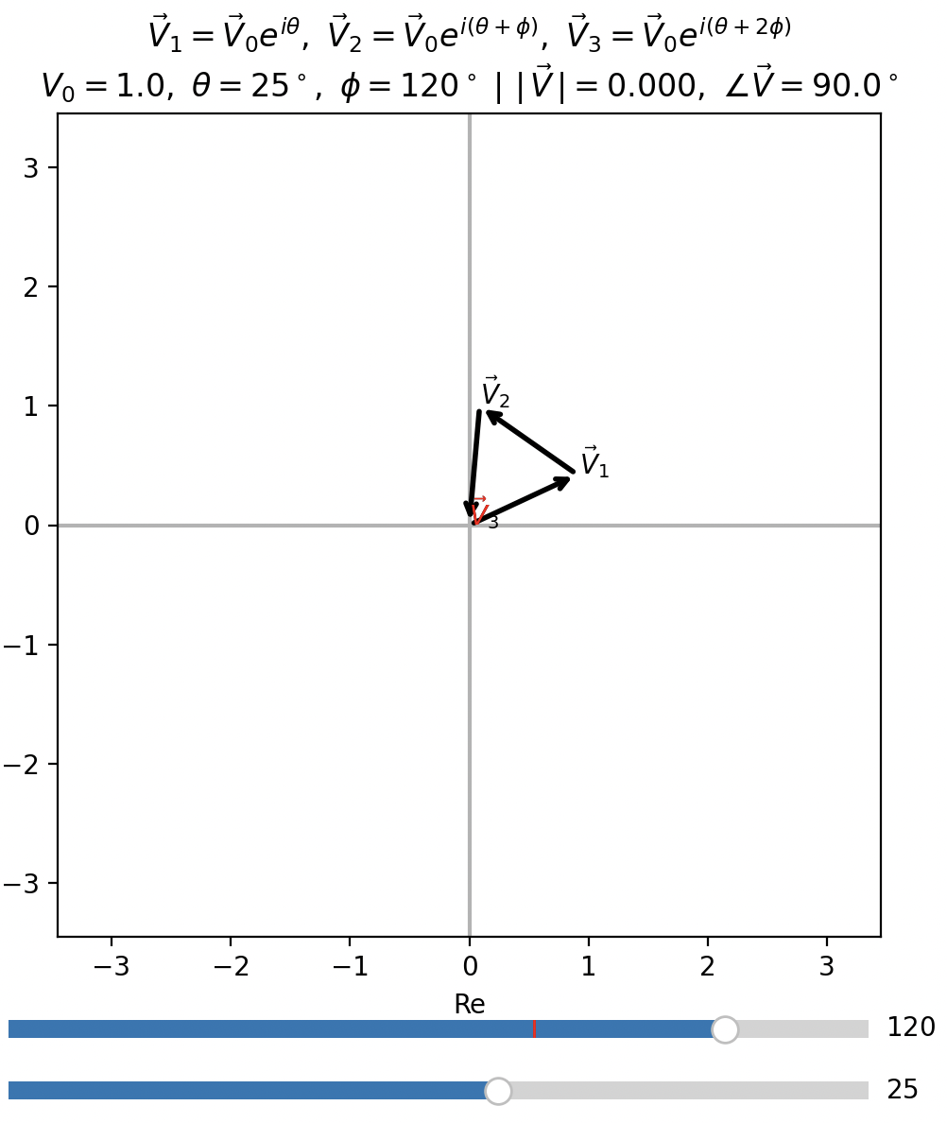
Fasores

Slide 7
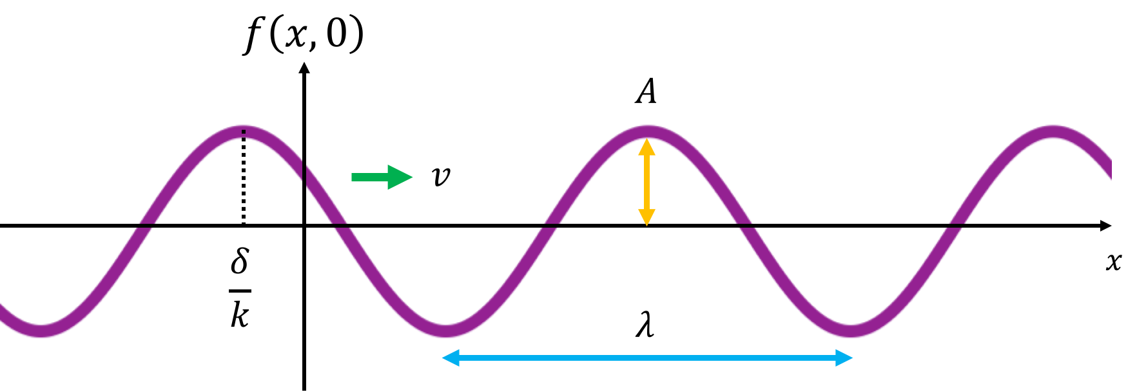
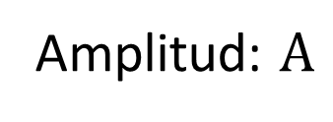
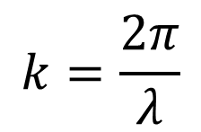
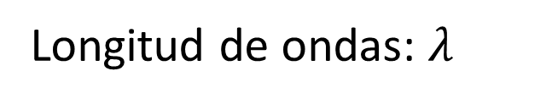
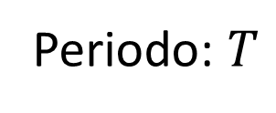
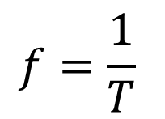
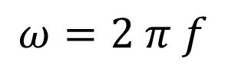
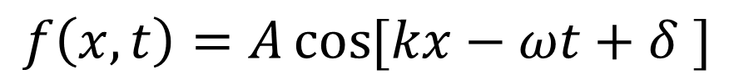
Ondas Sinusoidales (armónicas)
$$f\left(x,t\right)=A\cos{[kx−ωt+δ ]}$$
Amplitud: $A$
-
Longitud de ondas: $λ$
Número
de onda
Frecuencia Angular
Periodo: $T$
Frecuencia
$$k=\frac{2π}{λ}$$
$$f=\frac{1}{T}$$
$$ω=2 π f$$

Slide 8
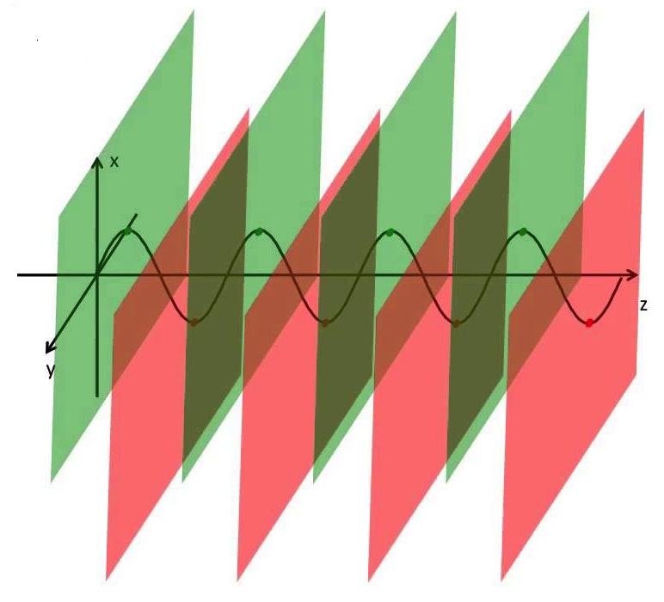
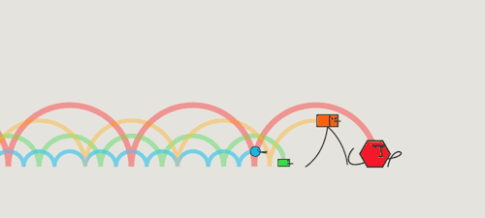
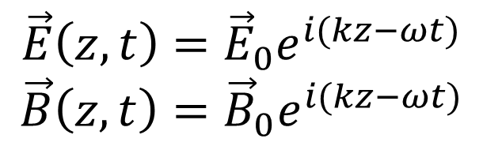
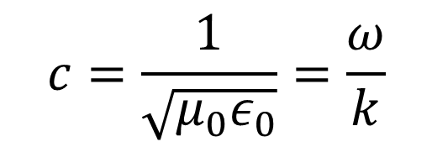
Onda Electromagnética Plana
$$\vec{E}\left(z,t\right)={\vec{E}}_{0}e^{i(kz−ωt)}$$
$$\vec{B}\left(z,t\right)={\vec{B}}_{0}e^{i(kz−ωt)}$$
Espectro Visible
$$c=\frac{1}{\sqrt{μ_{0}ε_{0}}}=\frac{ω}{k}$$

Slide 9
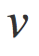
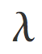
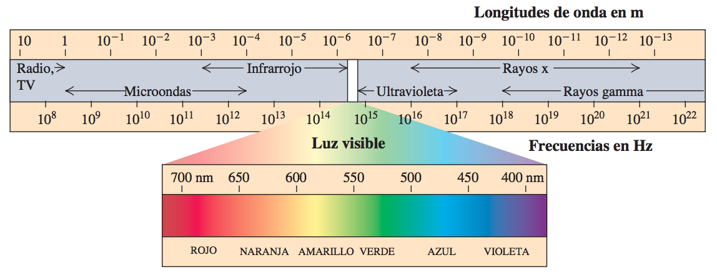
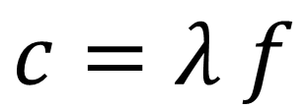
Espectro Electromagnético
Frecuencia
Longitud de Ondas
$$c=λ f$$

Slide 10
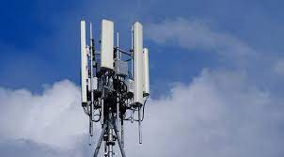
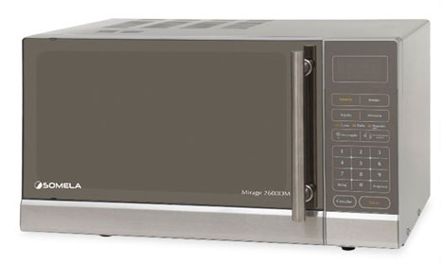
Espectro Electromagnético
Frecuencia
Longitud de Ondas
$$c=λ f$$
2450 MHz
¿cuánto es la longitud de onda?
2G: 900 MHz y 1800 MHz
3G: 900 MHz y 2100 MHz
4G: 800 MHz, 1800 MHz y 2600 MHz
5G: 700 MHz y 3,5 GHz

Slide 11
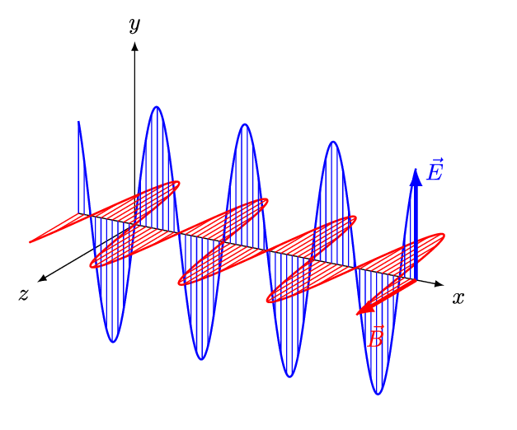

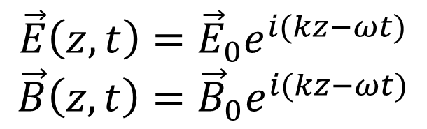
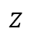
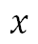
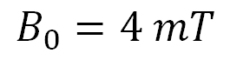
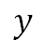
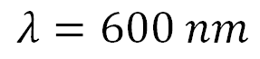

Onda Electromagnética Plana unidimensional
$$\vec{E}\left(z,t\right)={\vec{E}}_{0}e^{i(kz−ωt)}$$
$$\vec{B}\left(z,t\right)={\vec{B}}_{0}e^{i(kz−ωt)}$$
$$λ=600 nm$$
$$x$$
$$B_{0}=4 mT$$
$$\vec{B}=\frac{k}{ω} \hat{k}×\vec{E}$$
$$y$$
$$z$$
$$E_{0}=c B_{0}$$
Considere que en el origen y en t=0, la amplitud del campo es máximo.

Slide 12
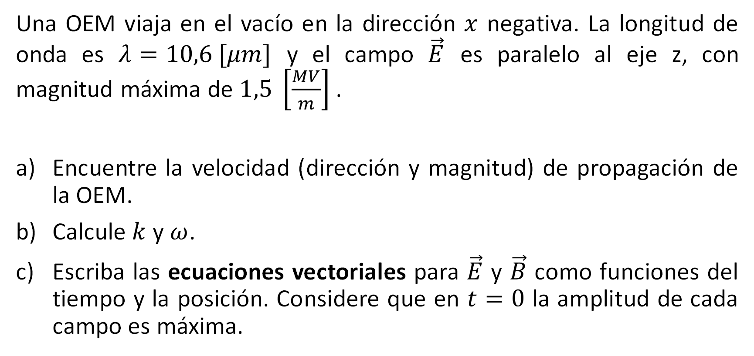
Ejercicio propuesto 2.1
Una OEM viaja en el vacío en la dirección $x$ negativa. La longitud de onda es $λ=10,6 [μm]$ y el campo $\vec{E}$ es paralelo al eje z, con magnitud máxima de $1,5 \left[\frac{MV}{m}\right]$.
Encuentre la velocidad (dirección y magnitud) de propagación de la OEM.
Calcule $k$ y $ω$.
Escriba las ecuaciones vectoriales para $\vec{E}$ y $\vec{B}$ como funciones del tiempo y la posición. Considere que en $t=0$ la amplitud de cada campo es máxima.

Slide 13



Ejercicio propuesto 2.2

Slide 14
Energía, potencia y momentum de ondas electromagnéticas.
Física General IV
Clase 3

Slide 15









Trabajo, Energía y Potencia
$$U_{E}=\frac{1}{2}ε_{0}\int{{\vec{E}}^{2}dV}$$
FIS-120
$$U_{EM}=\frac{1}{2}\int{\left({ε_{0} {\vec{E}}^{2}+\frac{1}{μ_{0}}\vec{B}}^{2}\right)dV}$$
$$U_{B}=\frac{1}{2μ_{0}}\int{{\vec{B}}^{2}dV}$$
¿cuánto es el trabajo, dW, hecho por la fuerza electromagnética actuando sobre una carga q, en un intervalo dt?
$$\vec{F}=q \vec{E}+q \vec{v}×\vec{B}$$
$$\vec{B}$$
$$d \vec{l}$$
$$dW=\vec{F}·d \vec{l}$$
$$dW=\left(q \vec{E}+q \vec{v}×\vec{B}\right)·d \vec{l}$$
$$\vec{E}$$

Slide 16














Trabajo, Energía y Potencia
$$\vec{F}=q \vec{E}+q \vec{v}×\vec{B}$$
$$\vec{B}$$
$$d \vec{l}$$
$$dW=\vec{F}·d \vec{l}$$
$$dW=\left(q \vec{E}+q \vec{v}×\vec{B}\right)·d\vec{l}$$
$$\vec{E}$$
$$d\vec{l}=\vec{v} dt$$
$$dW=\left(q \vec{E}+q \vec{v}×\vec{B}\right)·\vec{v} dt$$
$$dW=q\vec{E}·\vec{v} dt$$
$$dW=\vec{E}·(q\vec{v}) dt$$
$$q=\int{ρ dV}$$
$$\frac{dW}{dt}=\int{\vec{E}·\vec{J} dV}$$
$$\frac{dW}{dt}=\vec{E}·(q\vec{v})$$

Slide 17




Trabajo, Energía y Potencia
$$\frac{dW}{dt}=\int{\vec{E}·\vec{J} dV}$$
$$\vec{∇} × \vec{B}=μ_{0}\vec{J}+μ_{0}ε_{0}\frac{∂\vec{E}}{∂t}$$
$$\frac{dW}{dt}=\int{\vec{E}·\left(\frac{1}{μ_{0}}\vec{∇}×\vec{B}−ε_{0}\frac{∂\vec{E}}{∂t} \right) dV}$$
Aplicando las ecuaciones de Maxwell y algunas operaciones matemáticas, podemos encontrar que:
$$\frac{dW}{dt}=−\frac{d}{dt}\int{\left(\frac{1}{2}ε_{0}{\vec{E}}^{2}+\frac{1}{2μ_{0}}{\vec{B}}^{2}\right) dV}−\frac{1}{μ_{0}}\oint{\left(\vec{E}×\vec{B}\right)·d\vec{a}}$$

Slide 18


Trabajo, Energía y Potencia
$$\frac{dW}{dt}=\int{\vec{E}·\vec{J} dV}$$
$$\vec{∇} × \vec{B}=μ_{0}\vec{J}+μ_{0}ε_{0}\frac{∂\vec{E}}{∂t}$$
$$\frac{dW}{dt}=\int{\vec{E}·\left(\frac{1}{μ_{0}}\vec{∇}×\vec{B}−ε_{0}\frac{∂\vec{E}}{∂t} \right) dV}$$
$$\vec{J}=\frac{1}{μ_{0}}\vec{∇}×\vec{B}−ε_{0}\frac{∂\vec{E}}{∂t}$$
$$\frac{dW}{dt}=\int{\left[\frac{1}{μ_{0}}\vec{E}·\left(\vec{∇}×\vec{B}\right)−ε_{0}\vec{E}·\frac{∂\vec{E}}{∂t}\right] dV}$$
$$\vec{∇}·\left(\vec{E}×\vec{B}\right)=\vec{B}·\left(\vec{∇}×\vec{E}\right)−\vec{E}·\left(\vec{∇}×\vec{B}\right)$$

Slide 19







Trabajo, Energía y Potencia
$$\frac{dW}{dt}=\int{\left[\frac{1}{μ_{0}}\left(\vec{B}·\left(\vec{∇}×\vec{E}\right)−\vec{∇}·\left(\vec{E}×\vec{B}\right)\right)−ε_{0}\vec{E}·\frac{∂\vec{E}}{∂t}\right] dV}$$
$$\vec{∇} × \vec{E}=−\frac{∂\vec{B}}{∂t}$$
$$\frac{dW}{dt}=\int{\left[−\frac{1}{μ_{0}}\vec{B}·\frac{∂\vec{B}}{∂t}−\vec{∇}·\left(\vec{E}×\vec{B}\right)−ε_{0}\vec{E}·\frac{∂\vec{E}}{∂t}\right] dV}$$
$$\frac{dW}{dt}=−\int{\left[\frac{1}{μ_{0}}\vec{B}·\frac{∂\vec{B}}{∂t}+ε_{0}\vec{E}·\frac{∂\vec{E}}{∂t}\right] dV}−\frac{1}{μ_{0}}\int{\vec{∇}·\left(\vec{E}×\vec{B}\right)dV}$$
$$\int{\vec{B}·\frac{∂ \vec{B}}{∂t}dV}$$
$$=\int{\frac{1}{2}\frac{∂{\vec{B}}^{2}}{∂t}dV}$$
$$=\frac{d}{dt}\left(\int{\frac{1}{2}{\vec{B}}^{2}dV}\right)$$

Slide 20



Trabajo, Energía y Potencia
$$\frac{dW}{dt}=−\frac{d}{dt}\int{\left(\frac{1}{2}ε_{0}{\vec{E}}^{2}+\frac{1}{2μ_{0}}{\vec{B}}^{2}\right) dV}−\frac{1}{μ_{0}}\int{\vec{∇}·\left(\vec{E}×\vec{B}\right)dV}$$
Divergencia
$$\frac{dW}{dt}=−\frac{d}{dt}\int{\left(\frac{1}{2}ε_{0}{\vec{E}}^{2}+\frac{1}{2μ_{0}}{\vec{B}}^{2}\right) dV}−\frac{1}{μ_{0}}\oint{\left(\vec{E}×\vec{B}\right)·d\vec{a}}$$
Densidad de energía almacenada por los campos electrostáticos
Flujo de energía: Energía por unidad de tiempo que atraviesa el área

Slide 21

Trabajo, Energía y Potencia - Teorema de Poynting
$$\frac{dW}{dt}=−\frac{d}{dt}\int{\left(\frac{1}{2}ε_{0}{\vec{E}}^{2}+\frac{1}{2μ_{0}}{\vec{B}}^{2}\right) dV}−\frac{1}{μ_{0}}\oint{\left(\vec{E}×\vec{B}\right)·d\vec{a}}$$
Flujo de energía por unidad de tiempo por unidad de área
Potencia entregada a la carga eléctrica
Densidad de energía almacenada por los campos electrostáticos
La potencia entregada a las cargas eléctricas contenidas en el volumen V ocurre a expensas de la disminución de la energía EM contenida en V y el flujo de Potencia que ingresa al volumen V.

Slide 22





Trabajo, Energía y Potencia - Teorema de Poynting
$$0=−\frac{d}{dt}\int{\left(\frac{1}{2}ε_{0}{\vec{E}}^{2}+\frac{1}{2μ_{0}}{\vec{B}}^{2}\right) dV}−\frac{1}{μ_{0}}\oint{\left(\vec{E}×\vec{B}\right)·d\vec{a}}$$
Cuando la carga en el espacio es nula, la rapidez de cambio en la energía (potencia) contenida en el campo EM es igual al flujo de energía por unidad de tiempo que ingresa al volumen (conservación de la energía)
Vector de Poynting
Potencia promedio OEM
$$\vec{S}=\frac{1}{μ_{0}}\vec{E}×\vec{B}$$
$$\left\langle −\frac{dU}{dt}\right\rangle =\oint{\left\langle \vec{S}\right\rangle ·d\vec{a}}$$
$$f_{prom}=\frac{1}{T}\int_{t}^{t+T}{f\left(t\right) dt}$$
$$P=I A$$

Slide 23

Radiación Dipolo Eléctrico
-
+
Los colores muestran la intensidad del campo eléctrico y las fechas negras la dirección del vector de Poynting

Slide 24






Momentum en OEM
$$\vec{ℙ}=\vec{p}/V$$
Densidad de momentum lineal
$$\vec{ℙ}=\frac{1}{c^{2}} \vec{S}$$
Momentum Lineal por unidad de Volumen
En el caso de la luz, los órdenes de magnitud asociado a la longitud de ondas y al período de oscilación son:
$$f_{prom}=\frac{1}{T}\int_{t}^{t+T}{f\left(t\right) dt}$$
Promedio
Temporal

Slide 25









Vector de Poynting e Intensidad
$$\vec{E}\left(z,t\right)={\vec{E}}_{0}\cos{(kz−ωt)}$$
$$\vec{B}\left(z,t\right)={\vec{B}}_{0}\cos{(kz−ωt)}$$
$\vec{S}=\frac{1}{μ_{0}}{\vec{E}}_{o}×{\vec{B}}_{o}$ $\cos^{2}{(kz−ωt)}$
$$\vec{ℙ}=\frac{1}{ c^{2} μ_{0}}{\vec{E}}_{o}×{\vec{B}}_{o} \cos^{2}{(kz−ωt)}$$
$\left\langle \vec{S}\right\rangle$ = $\frac{1}{{2μ}_{0}}{\vec{E}}_{o}×{\vec{B}}_{o}$
$\left\langle \vec{ℙ}\right\rangle$ = $\frac{1}{{2c^{2}μ}_{0}}{\vec{E}}_{o}×{\vec{B}}_{o}$
$$c=\frac{1}{\sqrt{μ_{0}ε_{0}}}=\frac{ω}{k}$$
$\left\langle \left|\vec{S}\right|\right\rangle$ = $\frac{1}{{2μ}_{0}}E_{o}$ $B_{o}=\frac{1}{{2μ}_{0} c}E_{o}^{2}$ = ${\frac{1}{2}ε}_{0}cE_{o}^{2}$
$\left\langle \left|\vec{ℙ}\right|\right\rangle$ = ${\frac{1}{2c}ε}_{0}E_{o}^{2}$
$$\left\langle \vec{S}\right\rangle =\frac{1}{T}\int_{0}^{T}{\vec{S}\left(t\right) dt}$$

Slide 26




Vector de Poynting e Intensidad
Nota: Para la reprentación exponencial hay que tener precaución de usar una expresión apropiada para la energía o su flujo.
$$\vec{E}\left(z,t\right)={\vec{E}}_{0}e^{i(kz−ωt)}$$
$$\vec{B}\left(z,t\right)={\vec{B}}_{0}e^{i(kz−ωt)}$$
Por ejemplo:
$\left\langle \vec{S}\right\rangle$ $=$ ½$ℛe\left[\vec{E}\left(z,t\right)×\frac{{\vec{B}}^{∗}\left(z,t\right)}{μ_{0}}\right]$
$\left\langle \vec{S}\right\rangle = \frac{1}{2μ_{0}}$ ${\vec{E}}_{0}×{\vec{B}}_{0}$
$$c=\frac{1}{\sqrt{μ_{0}ε_{0}}}=\frac{ω}{k}$$

Slide 27



Intensidad de OEM
Intensidad
La potencia promedio por unidad de área transportada por una onda electromagnética es llamada intensidad.
$$I=\left\langle \left|\vec{S}\right|\right\rangle =\left\langle S\right\rangle$$
$$I=\frac{1}{2}ε_{0}E_{0}^{2}∙c$$
velocidad
Densidad de energía

Slide 28





Momentum en OEMs
Densidad de momentum lineal
$$\vec{ℙ}=\frac{1}{c^{2}} \vec{S}$$
$$A$$
Potencia
Promedio
$$\left\langle −\frac{dU}{dt}\right\rangle =\oint{\left\langle \vec{S}\right\rangle ·d\vec{a}}$$
$$P=I A$$
Cálculo en la pizarra

Slide 29







Intensidad en Ondas Esféricas
Intensidad
$${\vec{∇}}^{2}\vec{E}=μ_{0}ε_{0}\frac{∂^{2}\vec{E}}{∂t^{2}}$$
$${\vec{∇}}^{2}\vec{B}=μ_{0}ε_{0}\frac{∂^{2}\vec{B}}{∂t^{2}}$$
$${\vec{∇}}^{2}$$
$$I_{s}∝\frac{1}{r^{2}}$$
Forma de la OEM
$$P=I A_{esfera}$$

Slide 30







Presión de Radiación
Las OEMs no sólo llevan energía sino también momentum lineal. Si transmiten ese momentum lineal a un objeto, éste siente una fuerza.
Si todo el momentum contenido en el cilindro es absorbido por un objeto:
$$F_{⊥}≈\frac{Δp}{Δt}=\frac{\left\langle \left|\vec{ℙ}\right|\right\rangle A c Δt}{Δt}=\left\langle \left|\vec{ℙ}\right|\right\rangle A c$$
$$A$$
$l=c Δt$
$$\frac{F_{⊥}}{A}≈\left\langle \left|\vec{ℙ}\right|\right\rangle c=\frac{\left\langle \left|\vec{S}\right|\right\rangle }{c}$$
$V=A∗c Δt$
$$𝒫=\frac{F_{⊥}}{A}≈\frac{I}{c}$$
Presión de
Radiación
$$Δp =\left\langle \left|\vec{ℙ}\right|\right\rangle A c Δt$$

Slide 31





Presión de Radiación
Material reflejante
Presión de Radiación normal
$$𝒫=\frac{F_{⊥}}{Area}$$
$$=\frac{I}{c}$$
Material Absorbente
Onda Plana
$$𝒫=\frac{2I}{c}$$

Slide 32


Momentum en OEM
https://www.youtube.com/watch?v=_eVYHs9s4E4

Slide 33

Ejercicio propuesto 3.1
El promedio temporal del vector de Poynting de una Onda Electromagnética (OEM) plana, correspondiente al color verde (longitud de onda $= 550 [nm]$) y viajando en el vacío es:
$$\left\langle \vec{S}\right\rangle =50 \left(\frac{\sqrt{3}}{2} \hat{y}+\frac{1}{2}\hat{z}\right)\frac{mW}{cm^{2}}$$
El campo magnético asociado la onda, está orientado a lo largo de $+\hat{x}$.
a) Determine la dirección y magnitud el campo eléctrico.
b) Si la amplitud del campo es instantáneamente máxima en el origen de coordenadas ($x= y = z =0$), para $t=0$. Escriba una relación que represente el campo eléctrico empleando la función correspondiente, use solo valores numéricos y las variables asociadas al tiempo t y coordenadas espaciales (posiciones: $x$, $y$, $z$ “y” direcciones: $\hat{x}$, $\hat{y}$ y $\hat{z}$).
c) Para la OEM descrita, determine la fuerza producida por la radiación en una superficie plana perfectamente reflectante de 1 $[cm^{2}]$ orientada con su normal en eje y.
d) ¿Cuánto valdría la fuerza sobre ella si la normal de la superficie estuviera orientada en el eje x?

Slide 34


Ejercicio propuesto 3.2
Una OEM plana, polarizada en la dirección $x+$ con frecuencia $2,5×109[hz]$, se propaga en el vacío a lo largo de la dirección $–z$, portando una energía de $1,5[J]$ por segundo y por metro cuadrado.
Dibuje E, B y k.
Encuentre numéricamente E, B y k.
Encuentre la dirección de la aceleración para una partícula cargada (v_{o}=0) en presencia de la OEM.
$$ε_{0}∼{10}^{−11}\frac{C^{2}}{N m^{2}}$$

Slide 35

Ejercicio propuesto 3.3
Una partícula de masa $1,0g$, inicialmente en reposo, es expuesta a una OEM plana monocromática polarizada, cuyo campo eléctrico $\vec{E}(x,t)$tiene una amplitud de ${\vec{E}}_{0}=10,0 \hat{k} [N/C]$. Si el área de la partícula expuesta a la OEM es aproximadamente $1,0 [cm^{2}]$. Considere la partícula absorbe completamente la radiación que choca con su superficie.
Indique la dirección que adquiere la partícula, al igual que la dirección del momentum.
Estime el tiempo que la partícula debe exponerse a la OEM con tal que su velocidad sea de $1,0 [m/s]$.
$$ε_{0}∼{10}^{−11}\frac{C^{2}}{N m^{2}}$$

